Slide 1
Методический семинар «Приёмы мнемотехники на уроках в начальной школе»
МУНИЦИПАЛЬНОЕ БЮДЖЕТНОЕ
ОБЩЕОБРАЗОВАТЕЛЬНОЕ УЧРЕЖДЕНИЕ
«СРЕДНЯЯ ШКОЛА № 16 ГОРОДА ЕВПАТОРИИ
РЕСПУБЛИКИ КРЫМ»
(МБОУ «СШ № 16»)
подготовила учитель начальных классов первой квалификационной категории Кибальникова Вера Сергеевна

Slide 2
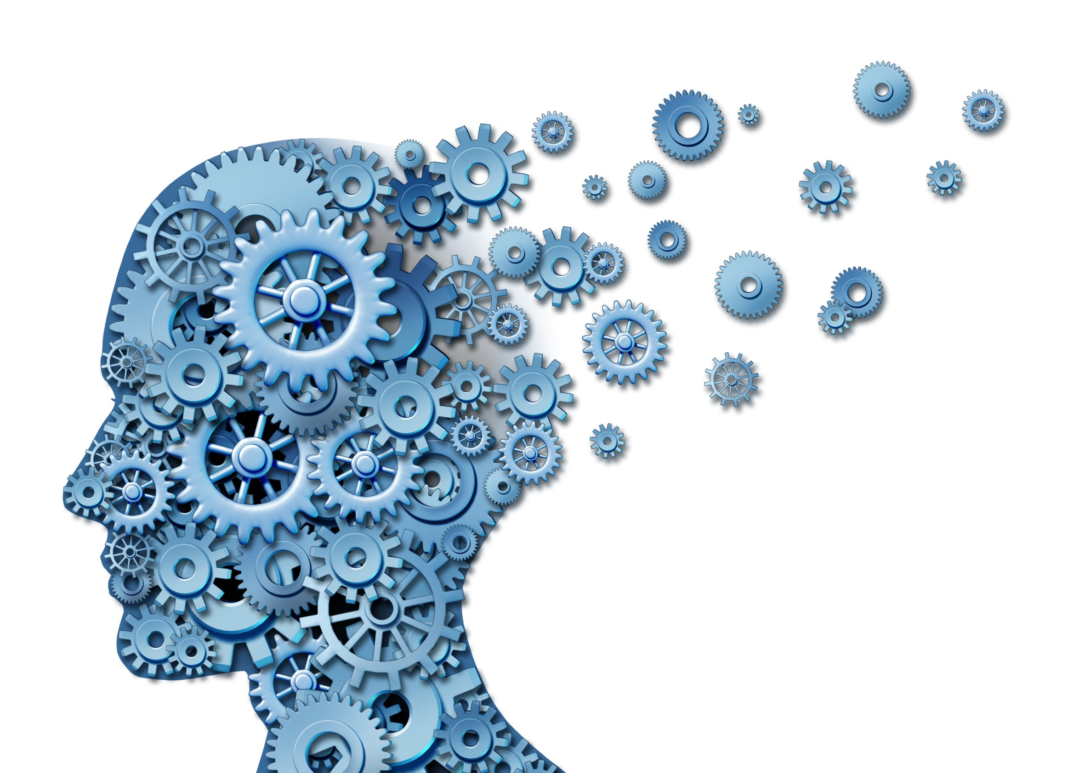
Память
- это медная доска, покрытая буквами, которые время незаметно сглаживает, если порой не возобновлять их резцом.
Джон Локк
(британский педагог и философ).

Slide 3
Мнемотехника – это совокупность различных приемов, которые позволяют легче запоминать большие объемы информации
Нам сложно запомнить абстрактные или разрозненные данные (цифры, списки слов и иные последовательности, пункты речи и другие единицы информации) и легче запомнить связи между объектами, связи между новой информацией и уже имеющейся, ассоциации, наши эмоции по отношению к чему-либо.

Slide 4
Задачи мнемотехники:
формировать навыки запоминания, умение детей управлять своим вниманием, сделать его «послушным»;
стимулировать интеллектуальное развитие ребенка;
способствовать запоминанию любой информации;
повышать интерес к урокам.

Slide 5
Эта методика рассчитана на системную работу с детьми по нескольким направлениям: -развитие логического и образного мышления; -развитие внимания и памяти; -развитие речи и воображения; -математическая подготовка; -подготовка руки ребёнка к письму; -психологический практикум.

Slide 6
Мнемоприёмы для уроков русского языка
Эффективное усвоение мнемотехники на уроках русского языка позволяет обеспечить высокий уровень запоминания орфограмм в словах, написание которых не проверяется правилами. Изучаемая орфограмма превращается детьми в знакомый образ, связанный с воспоминаниями и ассоциациями ребёнка, с лексическим значением слова.

Slide 7
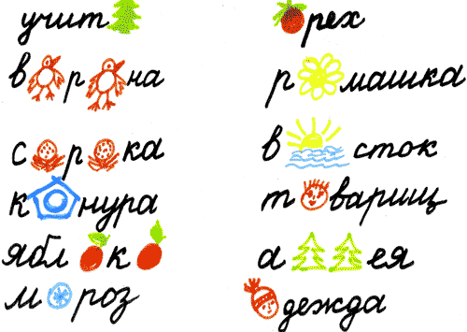
Примеры мнемотаблиц на уроках русского языка

Slide 8
На уроках чтения и развития речи можно мнемопрёмы использовать при:
обогащении словарного запаса,
• обучении пересказу,
• составлении рассказов,
• разучивании стихотворений, скороговорок, чистоговорок,
• отгадывании загадок.

Slide 9
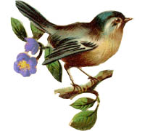
«Воробей» Л. Гусельникова
Юркий, маленький, смешной. В перьях грудка, спинка... Серый, шустрый, озорной. Легок, как пушинка. Говорит: Чирик-чирик. Крошки собирает. К холодам давно привык Дом свой не бросает. Всех других он посмелей. Эта птица - воробей.

Slide 10
«Воробей» Л. Гусельникова
Юркий, маленький, смешной. В перьях грудка, спинка... Серый, шустрый, озорной. Легок, как пушинка. Говорит: Чирик-чирик. Крошки собирает. К холодам давно привык Дом свой не бросает. Всех других он посмелей. Эта птица - воробей.

Slide 11
«Воробей» Л. Гусельникова
Юркий, маленький, смешной. В перьях грудка, спинка... Серый, шустрый, озорной. Легок, как пушинка. Говорит: Чирик-чирик. Крошки собирает. К холодам давно привык Дом свой не бросает. Всех других он посмелей. Эта птица - воробей.

Slide 12
Как действует мнемотехника на уроках математики?
Образы придумываются по ассоциациям, внешнему сходству цифры и предмета. Допустим, 1 – это подъемный кран (внешнее сходство), а 3 – Змей Горыныч (3 головы + число 3 и буква З похожи). Тогда, чтобы запомнить число 13, нужно представить подъемный кран, которым управляет Змей Горыныч. В 3 классе мы будем изучать таблицу умножения числа 9. Вот и пример мнемотаблицы для этого числа.

Slide 13
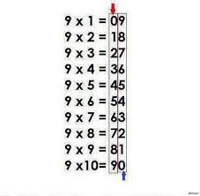
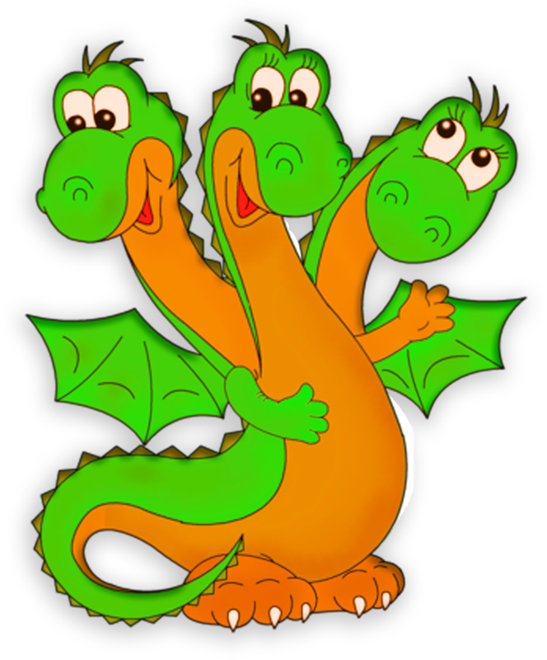

Slide 14
Окружающий мир
Рифмованные строки для запоминания порядка цветов в спектре.
Порядок планет Солнечной системы (мне очень помогает).
Составление собственных примеров цепи питания и «невидимых нитей» в природных сообществах.
Опыты для лучшей визуализации примеров состояний воды, развития растений.

Slide 15
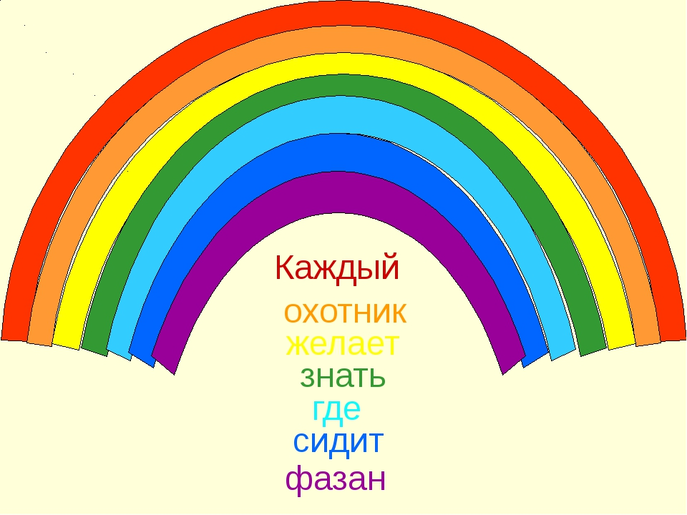

Slide 16
Мнемотехника при запоминании иностранных слов
Ассоциации с родным языком: изучаем транскрипцию на основе схожести звучания.
Придумываем образы конкретных примеров: Звук [ æ ] – бабочка широко распахнула крылья.
Рисуем к стихотворениям, которые учим, мнемотаблицы.
Рифмуем английские слова с русскими.
Сопровождаем образами и действиями всё, что изучаем.

Slide 17
Примеры рифмовок для уроков английского языка
Мальчик я
I’m a boy
С горки еду ледяной.
Съеду раз, потом второй,
Видишь смелый я какой!
Есть друг у тебя?
Have you a friend?
Совет дай тому, у кого его нет:
Если ты хочешь, чтоб были друзья
Старайся пореже твердить я да я.
Это птица.
It’s a bird.
Она зернышки клюет.
Вот свинья.
It is a pig.
Не читает она книг.
Это конь?
Is it a horse?
Он тут кушает овес?
И съедает целый пуд.
Славный конь!
The horse is good!

Slide 18
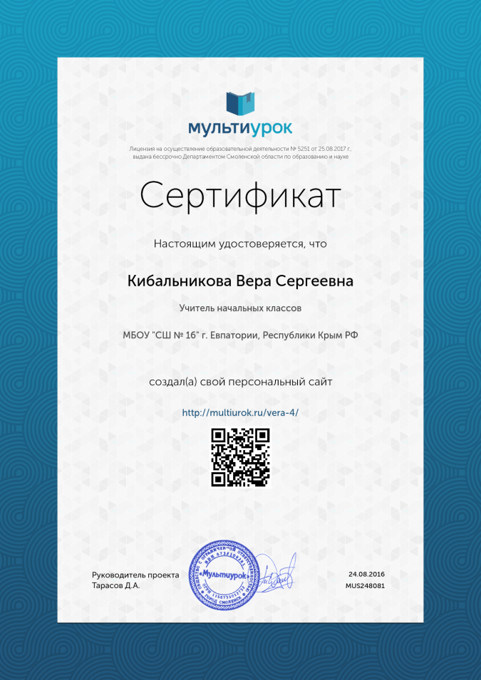
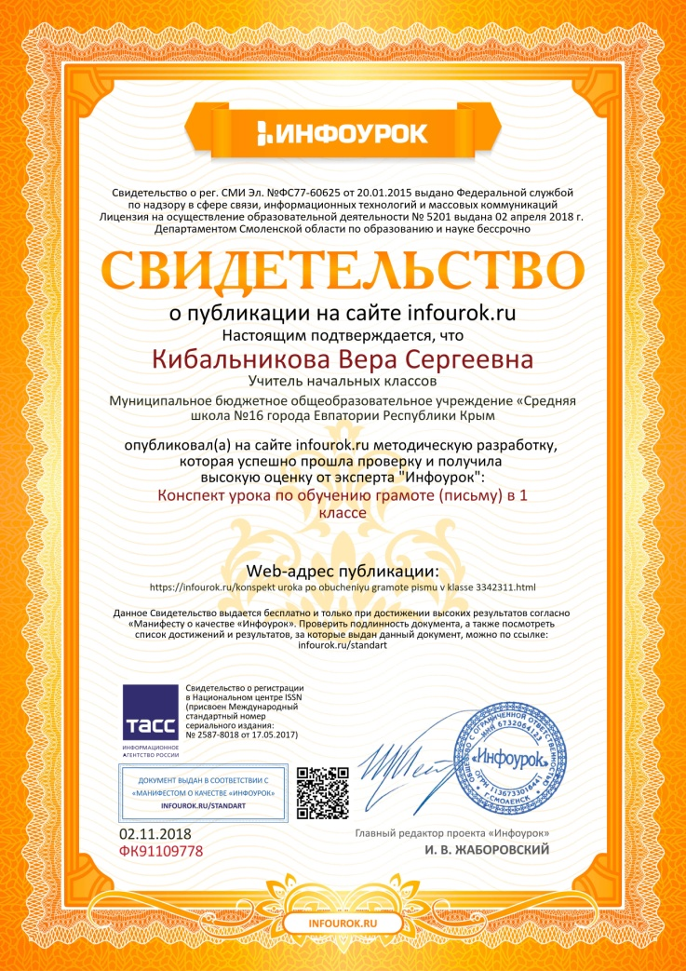
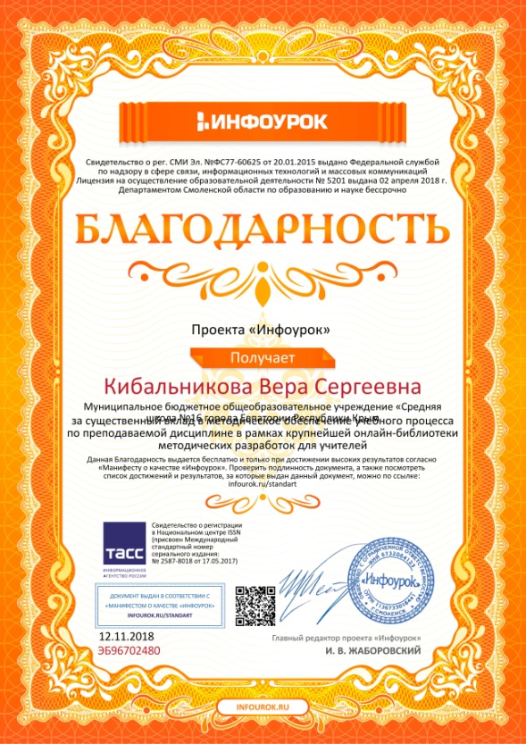
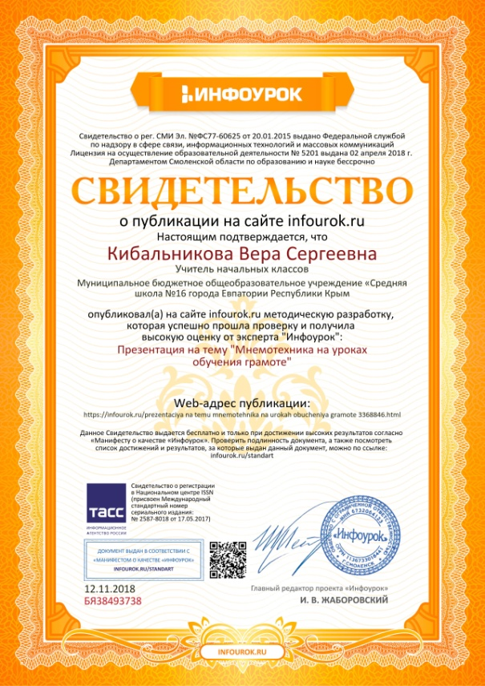

Slide 19
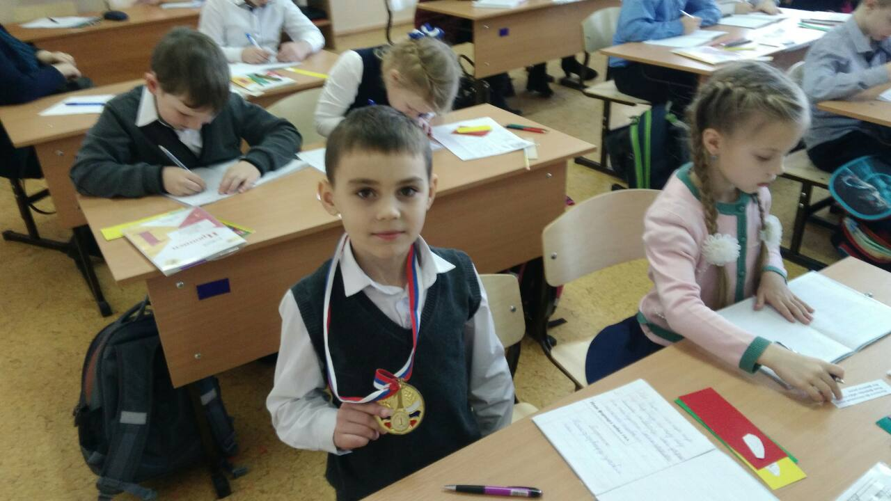
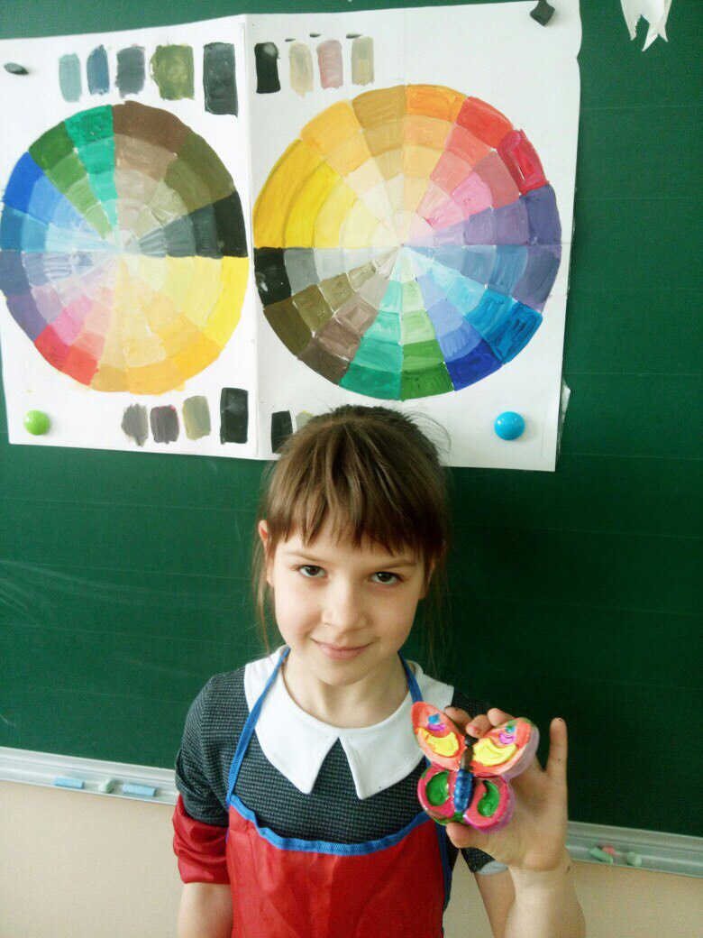
Задача, конечно, не слишком простая: Играя учить и учиться играя. Но если с учёбой сложить развлеченье, То радостью будет любое ученье!

